Slide 1

ANALISIS HUBUNGAN NUMERIK
DENGAN NUMERIK
(UJI KORELASI)
Pertemuan 11
Laras Sitoayu, S. Gz., MKM., RD
Rachmanida Nuzrina, S. Gz., M. Gizi

Slide 2
Seringkali dalam suatu penelitian kita ingin mengetahui hubungan antara dua variabel yang berjenis numerik, misalnya hubungan berat badan dengan tekanan darah, hubungan umur dengan kadar Hb, dsb.
Hubungan antara dua variabel numerik dapat dihasilkan dua jenis, yaitu derajat/keeratan hubungan digunakan korelasi dan bentuk hubungan antara dua variabel yaitu dengan menggunakan analisis regresi linier.

Slide 3
Korelasi
Korelasi di samping dapat untuk mengetahui derajat/keeratan hubungan juga untuk mengetahui arah hubungan dua variabel numerik. Misalnya, apakah hubungan berat badan dan tekanan darah mempunyai derajat yang kuat atau lemah, dan juga apakah kedua variabel tersebut berpola positif atau negatif.
Secara sederhana/visual hubungan dua variabel dapat dilihat dari diagram tebar/pencar (scatter plot). Diagram tebar adalah grafik yang menunjukkan titik-titik perpotongan nilai data dari dua variabel (X dan Y). Pada umumnya dalam grafik, variabel independen (X) diletakkan pada garis horizontal sedangkan variabel dependen (Y) pada garis vertical.

Slide 5
Hubungan positif terjadi bila kenaikan satu diikuti kenaikan variabel yang lain, misalnya semakin bertambah berat badannya (semakin gemuk) semakin tinggi tekanan darahnya.
Hubungan negatif dapat terjadi bila kenaikan satu variabel diikuti penurunan variabel yang lain, misalnya semakin bertambah umur (semakin tua) semakin rendah kadar Hb-nya.
Kekuatan hubungan dua variabel secara kualitatif dapat dibagi dalam 4, yaitu :
r = 0,00 – 0,25 → tidak ada hubungan/hubungan lemah
r = 0,26 – 0,50 → hubungan sedang
r = 0,51 – 0,75 → hubungan kuat
r = 0,76 – 1,00 → hubungan sangat kuat/sempurna

Slide 6
Regresi Linier Sederhana
Tujuan analisis regresi adalah untuk membuat perkiraan (prediksi) nilai suatu variabel (variabel dependen) melalui variabel yang lain (variabel independen). Analisis ini dilakukan jika korelasi terbukti signifikan.
Sebagai contoh kita ingin menghubungkan dua variabel numerik berat badan dan tekanan darah. Dalam kasus ini berarti berat badan sebagai variabel independen dan tekanan darah sebagai variabel dependen, sehingga dengan regresi kita dapat memperkirakan besarnya nilai tekanan darah bila diketahui data berat badan.

Slide 8
Koefisien Determinasi (R²)
Koefisien determinasi dapat dihitung dengan mengkuadratkan nilai r, atau dengan formula R² = r².
Koefisien determinasi berguna untuk mengetahui seberapa besar variasi variabel dependen (Y) dapat dijelaskan oleh variabel independen (X) atau dengan kata lain R² menunjukkan seberapa jauh variabel independen dapat memprediksi variabel dependen.
Semakin besar nilai R square semakin baik/semakin tepat variabel independen memprediksi variabel dependen. Besarnya nilai R square antara 0 sampai dengan 1 atau antara 0-100%.

Slide 9
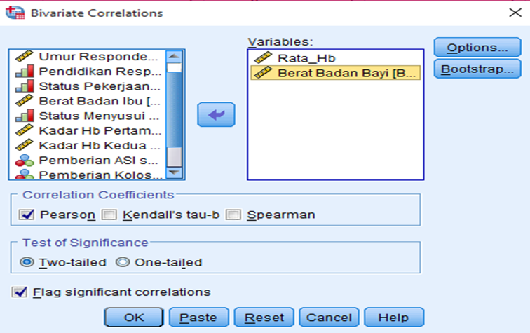
Langkah-langkah Korelasi
Aktifkan file SPSS, contoh kita akan melakukan analisis korelasi dan regresi dengan mengambil variabel yang bersifat numerik yaitu kadar Hb ibu dengan berat badan bayi
Dari menu utama SPSS, klik Analyze kemudian pilih correlate lalu pilih bivariate, dan muncullah menu bivariate correlations
Sorot variabel yang akan diuji, lalu masukkan ke kotak

Slide 10
Klik ok dan terlihat hasil sebagai berikut :
Tampilan analisis korelasi berupa matriks antar variabel yang di korelasi, informasi yang muncul terdapat tiga baris, baris pertama berisi nilai korelasi (r), baris kedua menampilkan nilai p (p Value), dan baris ketiga menampilkan N (jumlah data).
Pada hasil di atas diperoleh nilai r = -0,219 dan nilai p = 0,126. Kesimpulan dari hasil tersebut hubungan kadar Hb ibu dengan berat badan bayi menunjukkan hubungan yang lemah dan berpola negatif artinya semakin tinggi kadar Hb ibu semakin rendah berat badan bayi (hasil ini mungkin saja tidak sesuai teori, namun sesuai fenomena yang didapat dari survey). Hasil Uji statistik didapatkan tidak ada hubungan yang signifikan antara kadar Hb ibu dengan berat badan bayi (p = 0,126).

Slide 11
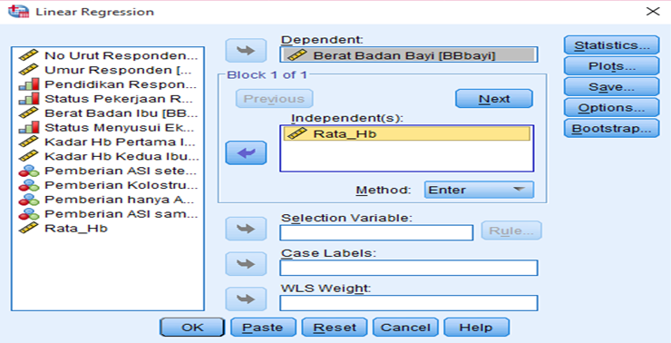
Langkah-langkah regresi linier
Aktifkan file SPSS, klik analyze, pilih regression, pilih linier
Pada tampilan di atas ada beberapa kotak yang harus diisi. Pada kotak dependen isikan variabel yang kita perlukan sebagai dependen dan pada kotak independent isikan variabel independennya
Klik Ok

Slide 12
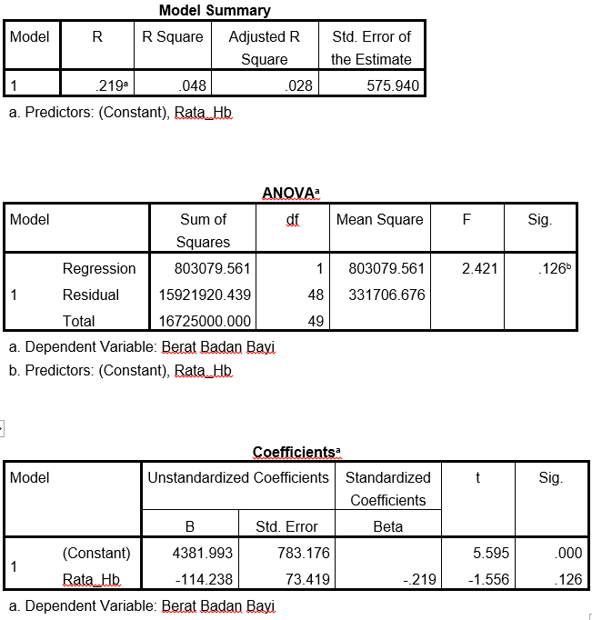
Didapatkan hasil sebagai berikut :

Slide 13
Dari hasil di atas dapat diinterpretasikan dengan mengkaji nilai-nilai yang penting dalam regresi linier diantaranya koefisien determinasi, persamaan garis dan p value.
Nilai koefisien determinasi dapat dilihat dari nilai R square (tabel model summary) yaitu sebesar 0,028 artinya persamaan garis regresi yang kita peroleh dapat menerangkan 2,8% variasi berat badan bayi.
Selanjutnya, pada tabel ANOVA^{b}, diperoleh nilai p (dikolom sig) sebesar 0,126 dan pada tabel coefficientsª kita dapatkan persamaan regresi linier Y = a + bX → berat badan bayi = 4381,99 – 114,24 (kadar Hb ibu).
Hal ini berarti tidak ada hubungan antara kadar Hb ibu dengan berat badan bayi. Dari nilai b = -114,24 berarti bahwa variabel berat badan bayi akan berkurang sebesar 114,24 gram bila kadar Hb ibu bertambah setiap satu mmHg.

Slide 14
Membuat Grafik Prediksi
Langkahnya :
Klik graph, pilih scatter plot (legacy dialogs)
Klik sampel, klik define
Pada kotak Y Axis isikan variabel dependen
Pada kotak X Axis isikan variabel independen
Klik ok
Terlihat di layar grafik scatter plot (garis regresi belum ada)
Untuk mengeluarkan garisnya, klik grafik 2 kali
Klik elements
Klik fit line at total
Klik close

Slide 15
KORELASI SPEARMAN RANK
Kelebihan Spearman Rank :
  Hubungan antara variabel X dan Y tidak harus linear (tidak perlu diuji linearitasnya)
  Asumsi kenormalan data (normalitas) tidak diperlukan
  Data tidak harus dengan ukuran numerik, melainkan hanya berupa ranking/peringkat saja.

Slide 16
Langkah-langkah Uji Korelasi Spearman Rank :
Input data di atas ke dalam SPSS.
Selanjutnya klik Analyze lalu klik Corelate lalu pilih Bivariate
Akan muncul kotak Bivariate Correlations, masukan kedua variabel pada kotak Variables.
Berikan checklist pada Spearman di pilihan Correlation Coefficienst.
Lalu klik ok.

Slide 17
TERIMA KASIH

